Slide 1
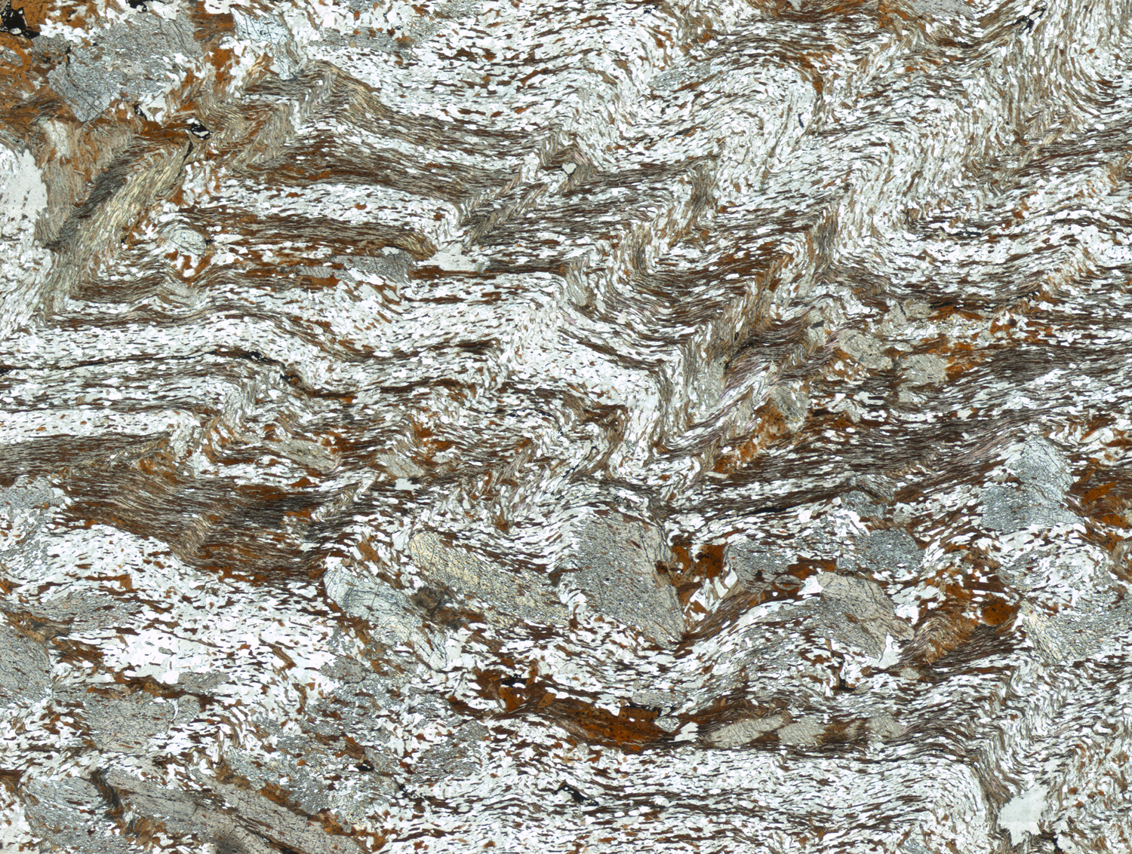

Les déformations :
Les notions élémentaires
Sébastien Zaragosi
Université de Bordeaux
http://www.zaragosi.fr

Slide 2


Références bibliographiques

Slide 3


Références bibliographiques

Slide 4

Références bibliographiques

Slide 5
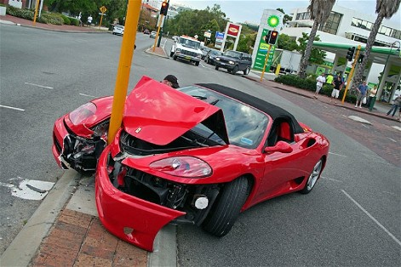
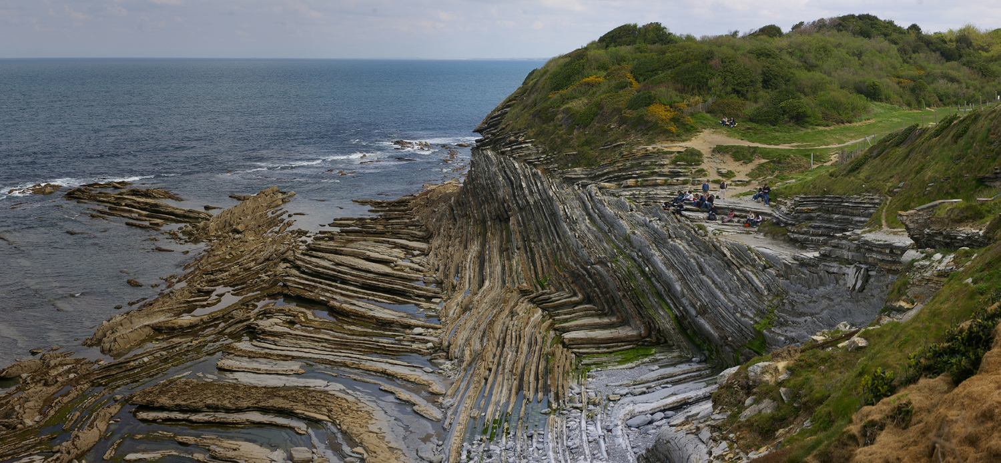

Slide 6
Plan
COURS N° 1 : Les Notions Élémentaires
I – Les principaux types de déformations à l’échelle du Globe
II – Notions de forces et de contraintes
II 1 – L’état des contraintes des roches de l’écorce
II 2 – Le champ de contrainte
III – Notions de Déformation
III 1 – Définition
III 2 – Ellipsoïde de la Déformation
III 3 – La Déformation Incrémentale et Progressive
IV – Relations entre Contraintes et Déformation
A – Comportements Élastique et Plastique
B – Influence des Conditions Physiques de la Déformation
a – influence de la Pression hydrostatique
b – influence de la Température
c - influence de la vitesse de déformation
V – Exemple de la faille de San Andreas
VI – Exemple du golfe de Gascogne
Ce que l’on cherche
Ce que l’on observe

Slide 7
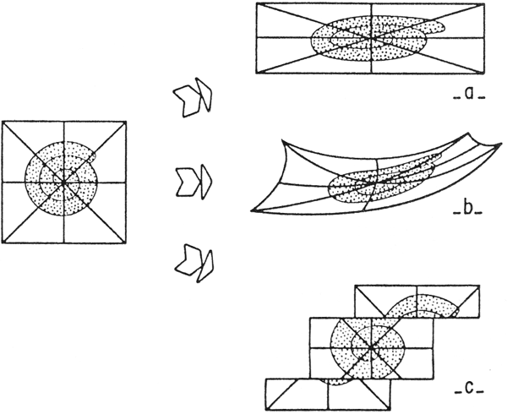
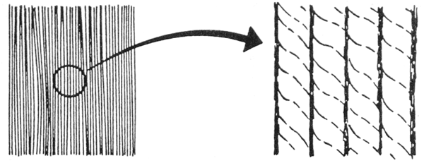
I - Les principaux types de déformations à l’échelle du globe
Déformation homogène
Déformation hétérogène
continue
Déformation hétérogène
discontinue
NICOLAS, A., Principe de tectonique. Eds. MASSON

Slide 8
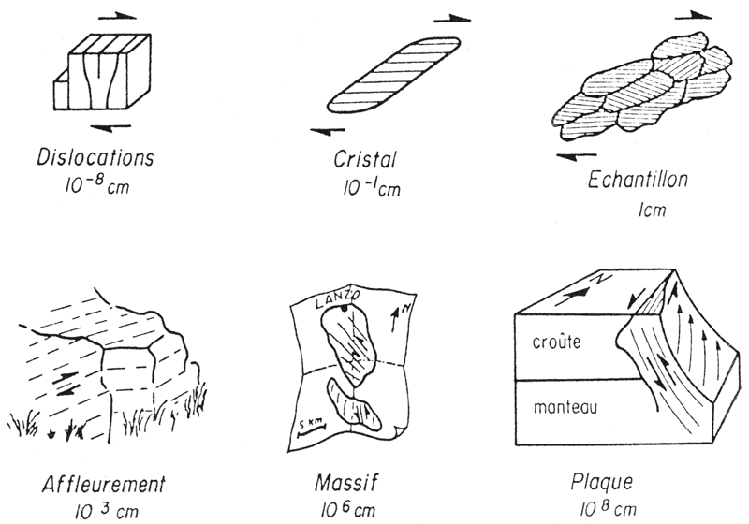
I - Les principaux types de déformations à l’échelle du globe
NICOLAS, A., Principe de tectonique. Eds. MASSON

Slide 9
I - Les principaux types de déformations à l’échelle du globe
1cm

Slide 10
I - Les principaux types de déformations à l’échelle du globe

Slide 11
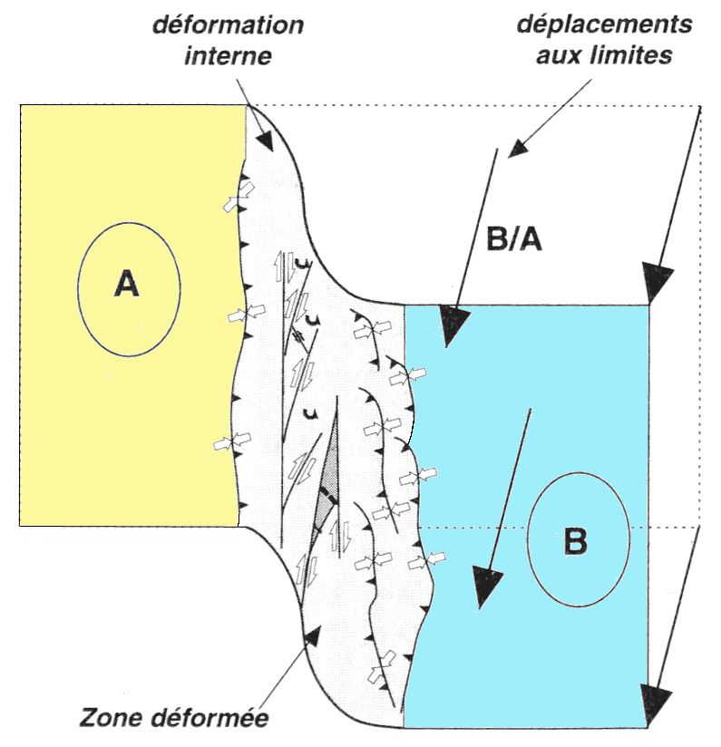
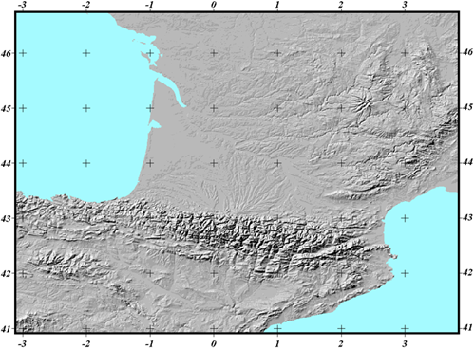
I - Les principaux types de déformations à l’échelle du globe
PLAQUE EUROPEENNE
JOLIVET, L., La déformation des continents. Eds. HERMANN
PLAQUE IBERIQUE

Slide 12
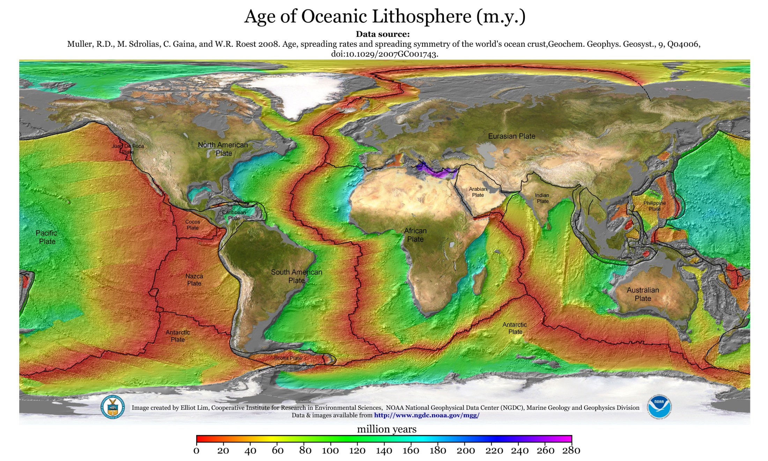
I - Les principaux types de déformations à l’échelle du globe

Slide 13
Plan
COURS N° 1 : Les Notions Élémentaires
I – Les principaux types de déformations à l’échelle du Globe
II – Notions de forces et de contraintes
II 1 – L’état des contraintes des roches de l’écorce
II 2 – Le champ de contrainte
III – Notions de Déformation
III 1 – Définition
III 2 – Ellipsoïde de la Déformation
III 3 – La Déformation Incrémentale et Progressive
IV – Relations entre Contraintes et Déformation
A – Comportements Élastique et Plastique
B – Influence des Conditions Physiques de la Déformation
a – influence de la Pression hydrostatique
b – influence de la Température
c - influence de la vitesse de déformation
V – Exemple de la faille de San Andreas
VI – Exemple du golfe de Gascogne

Slide 14
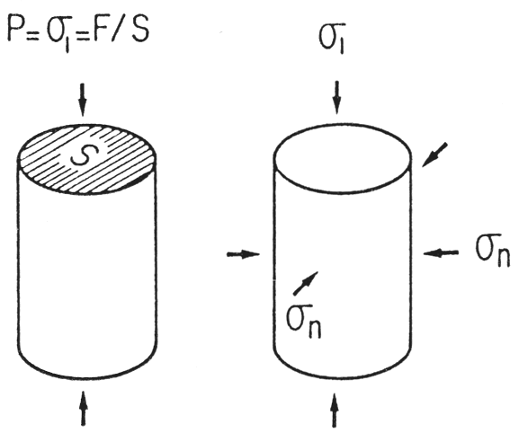
II – Notions de forces et de contraintes
II 1 – L’état des contraintes des roches de l’écorce
CONTRAINTE UNIAXIALE
CONTRAINTE TRIAXIALE
NICOLAS, A., Principe de tectonique. Eds. MASSON.

Slide 15
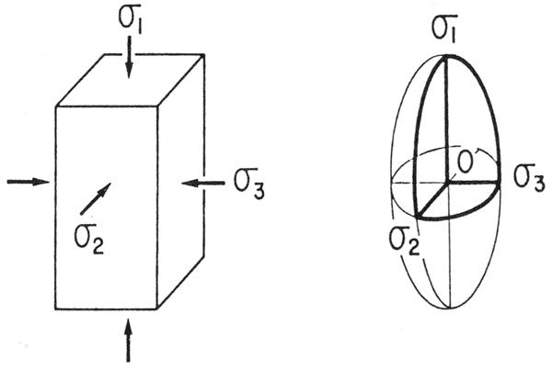
II – Notions de forces et de contraintes
II 1 – L’état des contraintes des roches de l’écorce
NICOLAS, A., Principe de tectonique. Eds. MASSON.

Slide 16

II – Notions de forces et de contraintes
II 1 – L’état des contraintes des roches de l’écorce
Photoélasticité : biréfringence sous contrainte

Slide 17
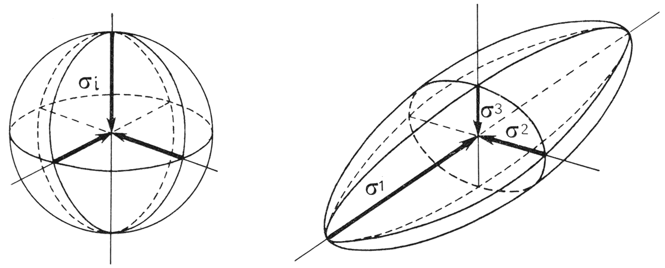
II – Notions de forces et de contraintes
II 1 – L’état des contraintes des roches de l’écorce
Contrainte hydrostatique
&
Contrainte lithostatique
Contrainte lithostatique
+
Contrainte tectonique
MATTAUER, M. Les déformations des matériaux de l’écorce terrestre. Eds HERMANN.

Slide 18
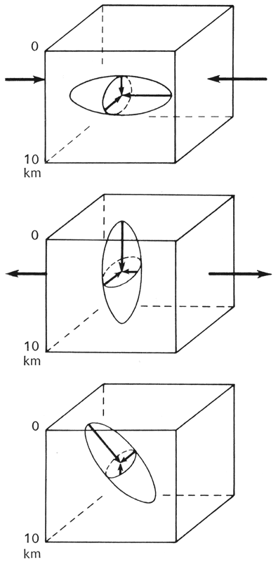
II – Notions de forces et de contraintes
II 1 – L’état des contraintes des roches de l’écorce
Compression symétrique
Distension symétrique
Cas général
MATTAUER, M. Les déformations des matériaux de l’écorce terrestre. Eds HERMANN.

Slide 19
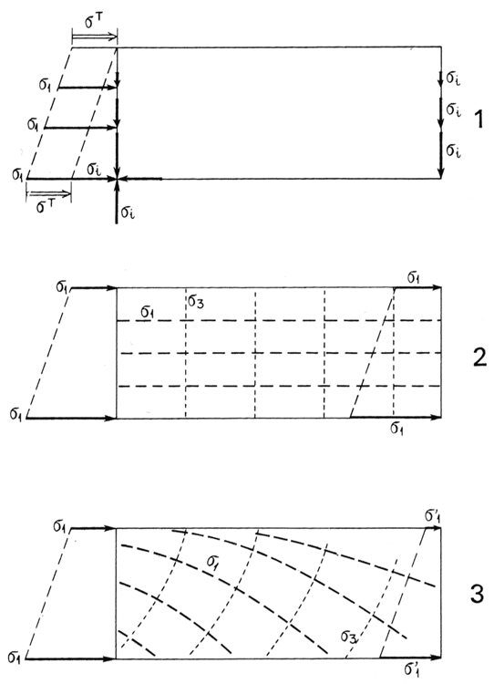
II – Notions de forces et de contraintes
II 2 – Le champ de contrainte
σ = σi + σT
Contrainte tectonique constante : cas idéal
Cas général
MATTAUER, M. Les déformations des matériaux de l’écorce terrestre. Eds HERMANN.

Slide 20
Plan
COURS N° 1 : Les Notions Élémentaires
I – Les principaux types de déformations à l’échelle du Globe
II – Notions de forces et de contraintes
II 1 – L’état des contraintes des roches de l’écorce
II 2 – Le champ de contrainte
III – Notions de Déformation
III 1 – Définition
III 2 – Ellipsoïde de la Déformation
III 3 – La Déformation Incrémentale et Progressive
IV – Relations entre Contraintes et Déformation
A – Comportements Élastique et Plastique
B – Influence des Conditions Physiques de la Déformation
a – influence de la Pression hydrostatique
b – influence de la Température
c - influence de la vitesse de déformation
V – Exemple de la faille de San Andreas
VI – Exemple du golfe de Gascogne

Slide 21
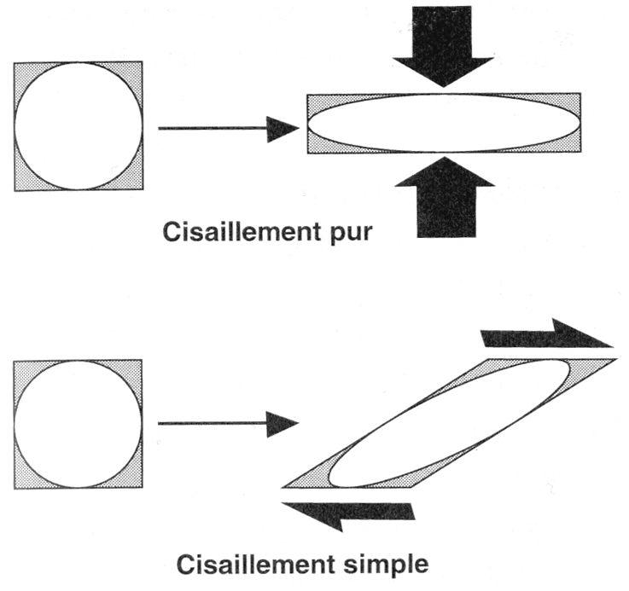
III – Notions de Déformation
III 1 – Définitions
Composante de cisaillement perpendiculaire aux limites
Composante de cisaillement parallèle aux limites
JOLIVET, L., La déformation des continents. Eds. HERMANN.

Slide 22
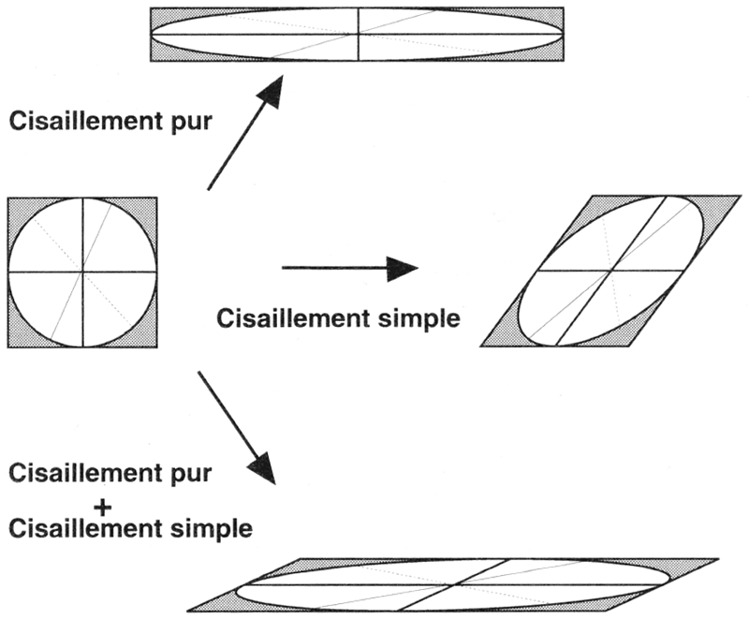
III – Notions de Déformation
III 1 – Définitions
JOLIVET, L., La déformation des continents. Eds. HERMANN.

Slide 23
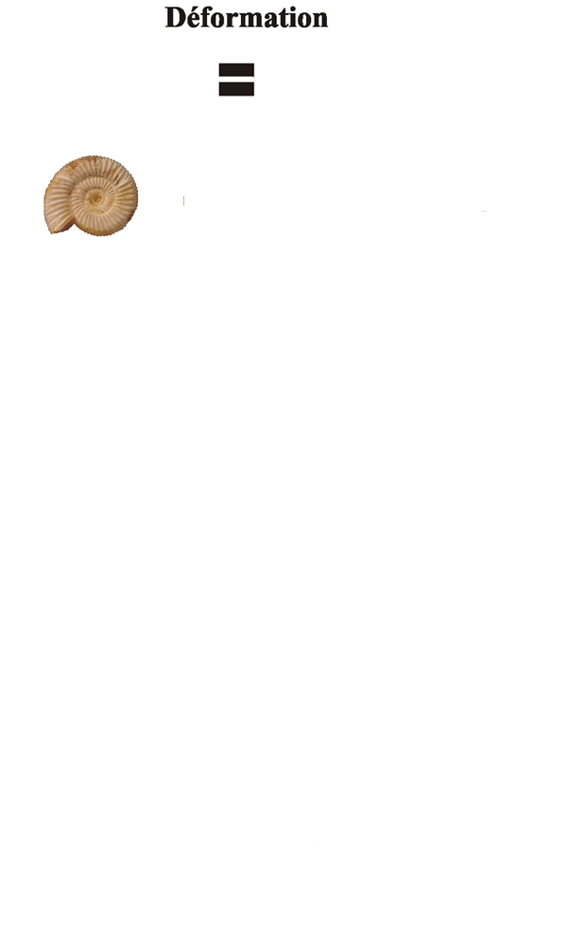
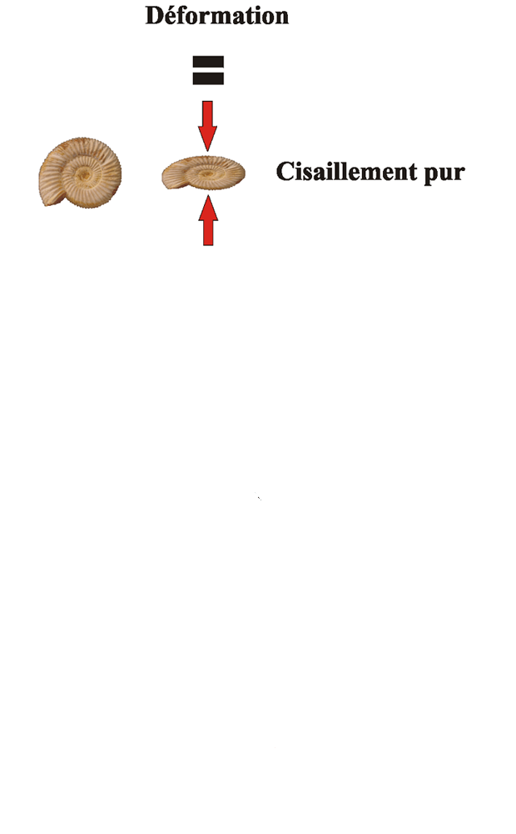
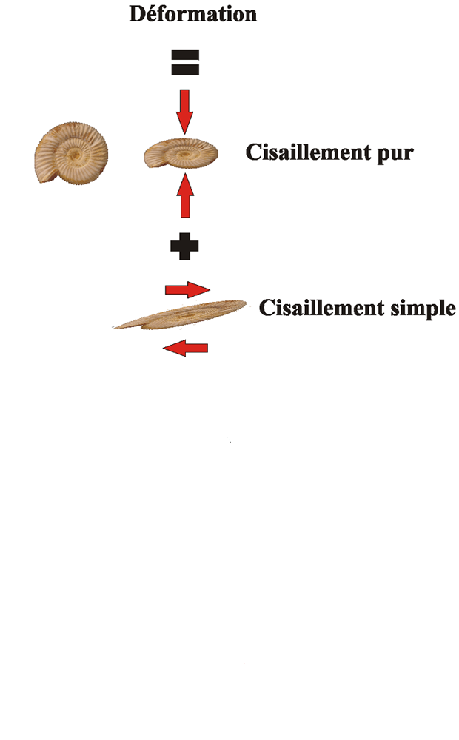
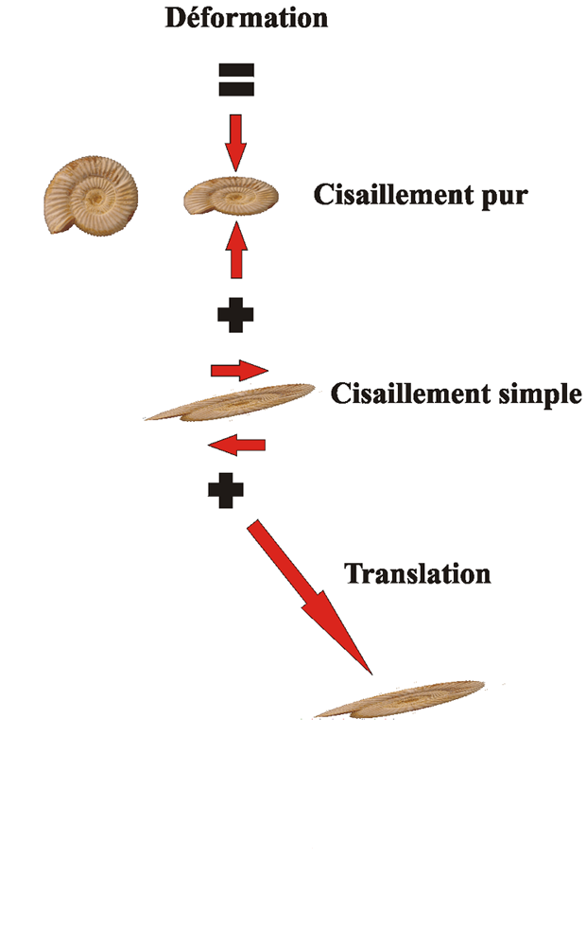
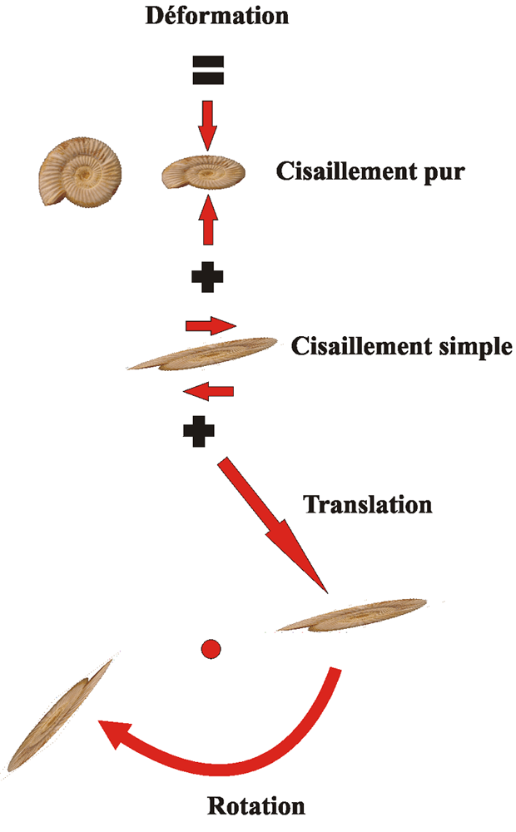
III – Notions de Déformation
III 1 – Définitions

Slide 24
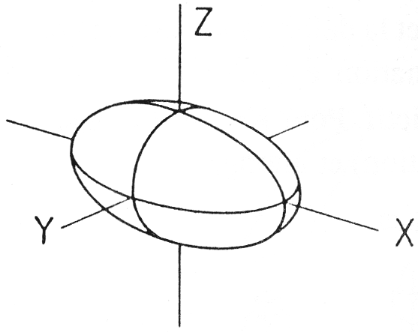
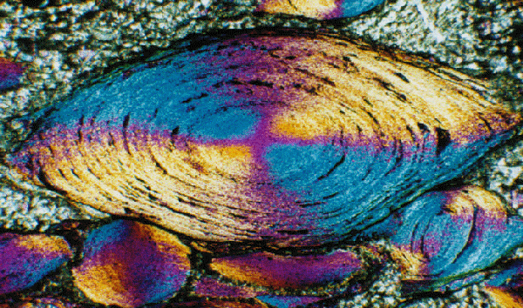
III – Notions de Déformation
III 2 – Ellipsoïde de la déformation
X≥Y ≥Z
NICOLAS, A., Principe de tectonique. Eds. MASSON.
http://www-geol.unine.ch/cours/geol/09_structure.htm

Slide 25
Plan
COURS N° 1 : Les Notions Élémentaires
I – Les principaux types de déformations à l’échelle du Globe
II – Notions de forces et de contraintes
II 1 – L’état des contraintes des roches de l’écorce
II 2 – Le champ de contrainte
III – Notions de Déformation
III 1 – Définition
III 2 – Ellipsoïde de la Déformation
III 3 – La Déformation Incrémentale et Progressive
IV – Relations entre Contraintes et Déformation
A – Comportements Élastique et Plastique
B – Influence des Conditions Physiques de la Déformation
a – influence de la Pression hydrostatique
b – influence de la Température
c - influence de la vitesse de déformation
V – Exemple de la faille de San Andreas
VI – Exemple du golfe de Gascogne

Slide 26
IV – Relations entre contraintes et déformation
IV 1 Comportement élastique et plastique
Rhéologie : Étude du comportement des matériaux soumis à une contrainte.
La rhéologie des matériaux de la croûte terrestre dépend de trois facteurs principaux :
        La température
        La pression lithostatique
        La vitesse de déformation

Slide 27
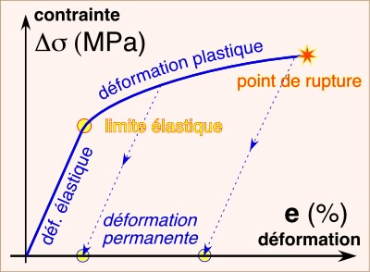
IV – Relations entre contraintes et déformation
IV 1 Comportement élastique et plastique
http://www-geol.unine.ch/cours/geol/tremblement_terre.htm

Slide 28
IV – Relations entre contraintes et déformation
IV 1 Comportement élastique et plastique
Comportement cassant : les roches ne subissent peu ou pas de déformation plastique avant la rupture.
Comportement ductile : les roches subissent de grandes déformations plastique.

Slide 29
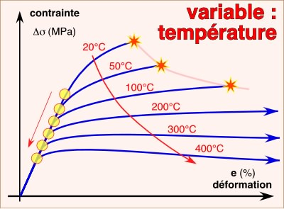
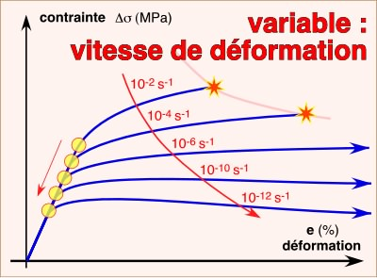
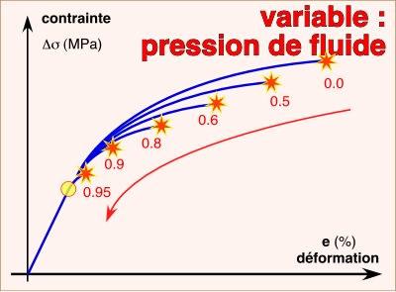
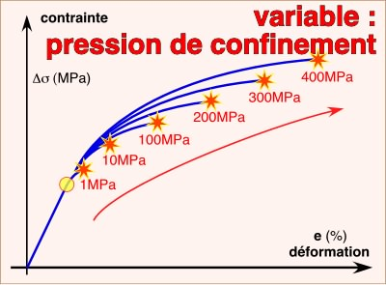
IV – Relations entre contraintes et déformation
IV 2 Influence des conditions physiques de la déformation
http://www-geol.unine.ch/cours/geol/tremblement_terre.htm

Slide 30
Plan
COURS N° 1 : Les Notions Élémentaires
I – Les principaux types de déformations à l’échelle du Globe
II – Notions de forces et de contraintes
II 1 – L’état des contraintes des roches de l’écorce
II 2 – Le champ de contrainte
III – Notions de Déformation
III 1 – Définition
III 2 – Ellipsoïde de la Déformation
III 3 – La Déformation Incrémentale et Progressive
IV – Relations entre Contraintes et Déformation
A – Comportements Élastique et Plastique
B – Influence des Conditions Physiques de la Déformation
a – influence de la Pression hydrostatique
b – influence de la Température
c - influence de la vitesse de déformation
V – Exemple de la faille de San Andreas
VI – Exemple du golfe de Gascogne

Slide 31
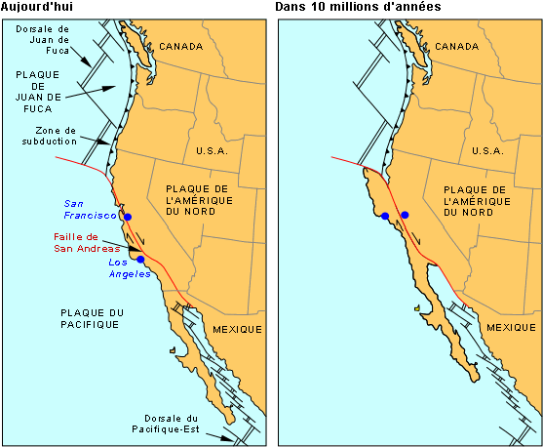
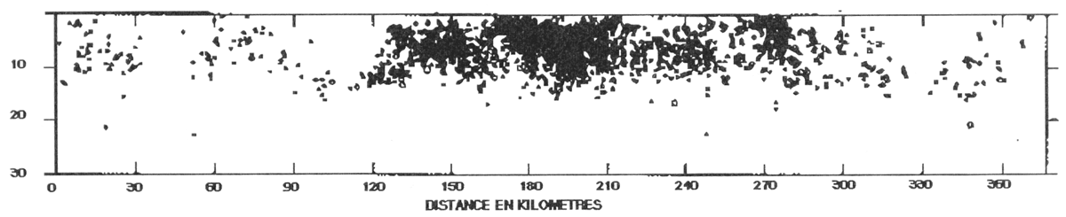
V – Exemple de la faille de San Andreas
Exemple de la faille de San Andreas
http://www.ggl.ulaval.ca/personnel/bourque/intro.pt/planete_terre.html
JOLIVET, L., La déformation des continents. Eds. HERMANN.

Slide 32
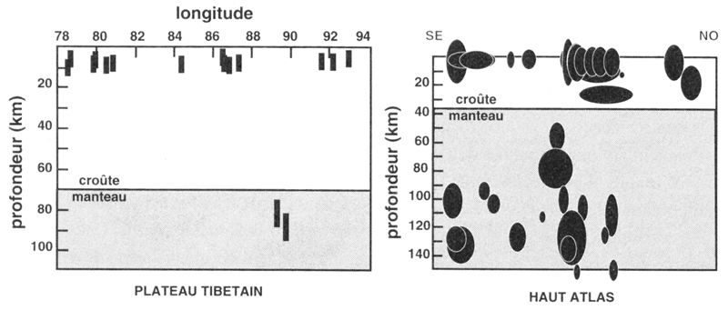
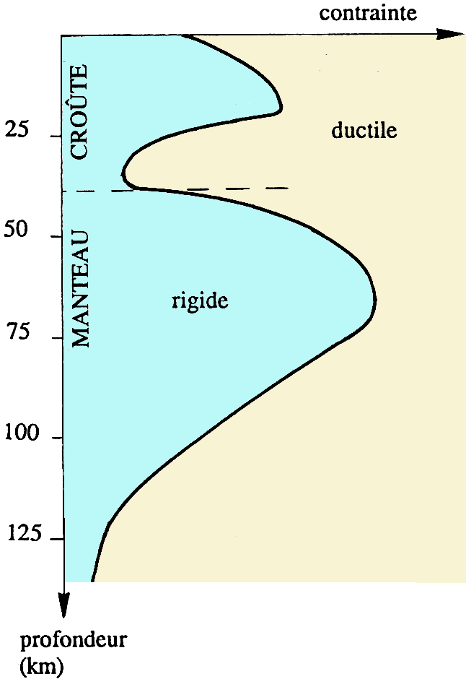
V – Exemple de la faille de San Andreas
JOLIVET, L., La déformation des continents. Eds. HERMANN.

Slide 33
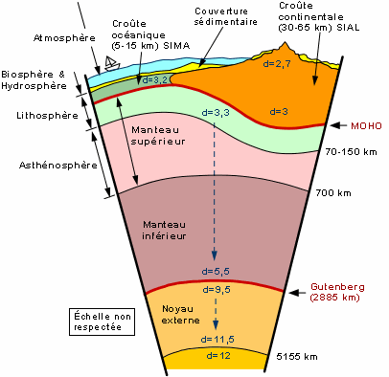
V – Exemple de la faille de San Andreas
http://www.ggl.ulaval.ca/personnel/bourque/intro.pt/planete_terre.html

Slide 34
Plan
COURS N° 1 : Les Notions Élémentaires
I – Les principaux types de déformations à l’échelle du Globe
II – Notions de forces et de contraintes
II 1 – L’état des contraintes des roches de l’écorce
II 2 – Le champ de contrainte
III – Notions de Déformation
III 1 – Définition
III 2 – Ellipsoïde de la Déformation
III 3 – La Déformation Incrémentale et Progressive
IV – Relations entre Contraintes et Déformation
A – Comportements Élastique et Plastique
B – Influence des Conditions Physiques de la Déformation
a – influence de la Pression hydrostatique
b – influence de la Température
c - influence de la vitesse de déformation
V – Exemple de la faille de San Andreas
VI – Exemple du golfe de Gascogne

Slide 35
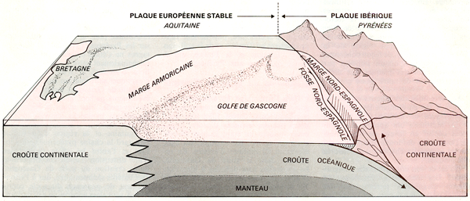
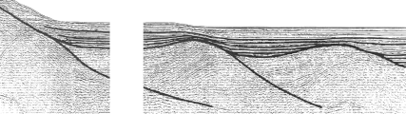

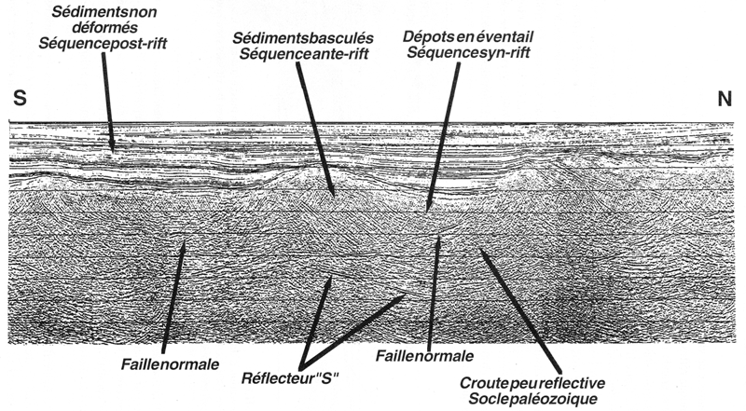
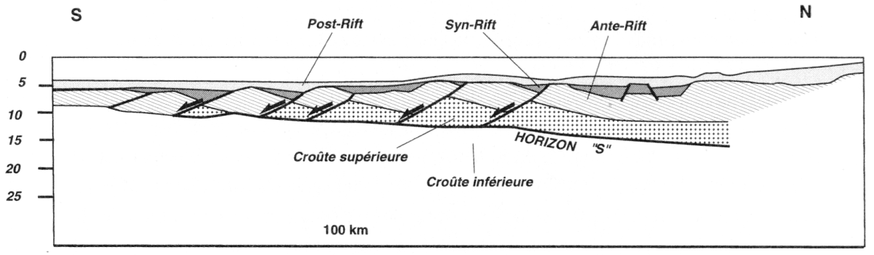
V – Exemple du Golfe de Gascogne
Exemple du golfe de Gascogne
BOILLOT, G., Les Pyrénées, victimes de la collision entre deux continents? Pour la Science.
JOLIVET, L., La déformation des continents. Eds. HERMANN.

